Slide 1
Заявки и отговори

Slide 2
01
HTTP Комуникация

Slide 3
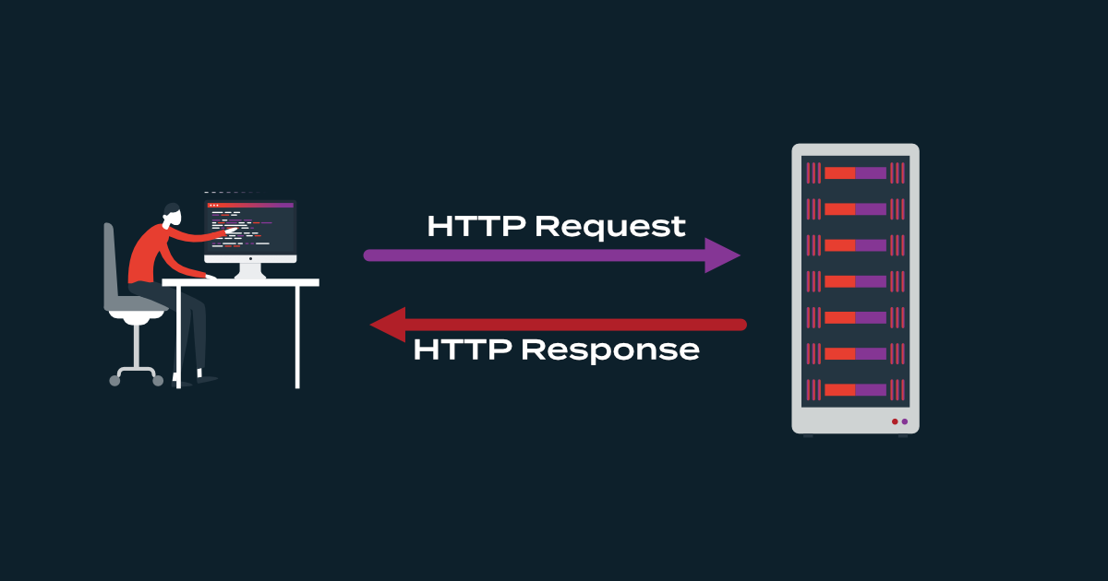
HTTP Комуникация
M

Slide 4
02
Видове заявки

Slide 5
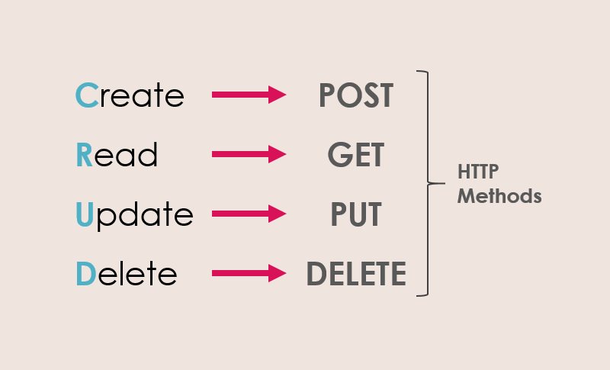
Видове завки

Slide 6
03
HTTP Статус кодове

Slide 7
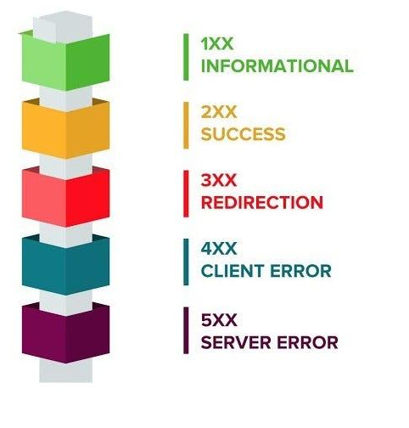
HTTP Статус кодове

Slide 8
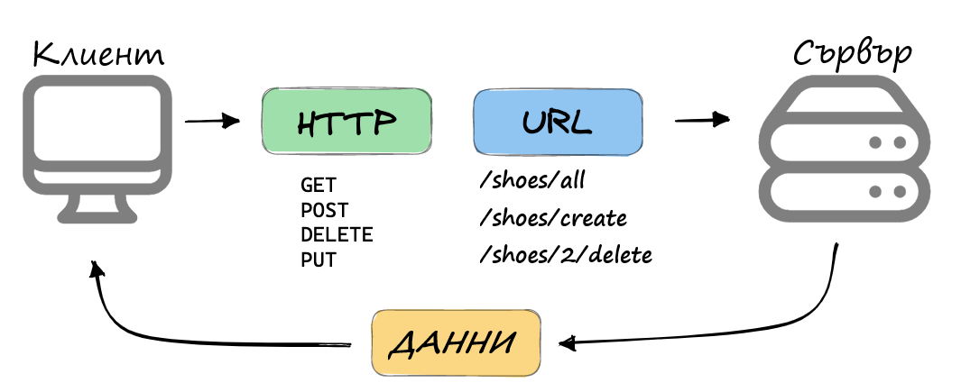
Цялостен процес

Slide 9
Благодаря за отделеното време!
Please keep this slide for attribution.

